Slide 1
Identificación temprana de crisis epilépticas utilizando técnicas de aprendizaje automático
Proyecto Fin de Máster
Máster en Ingeniería de Telecomunicación
Autor: Andrés García-Baquero León
Tutor: Rubén Martín Clemente

Slide 2
Índice
Introducción
Señal del encefalograma
Selección de características
Máquina de soporte vectorial
Pruebas
Conclusiones
Lineas futuras

Slide 3
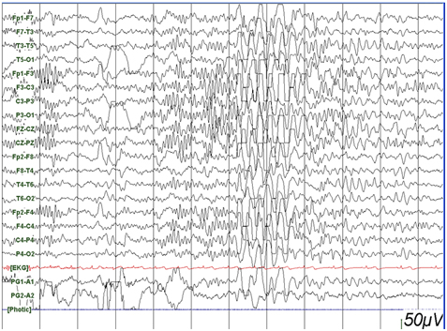
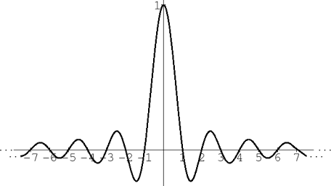
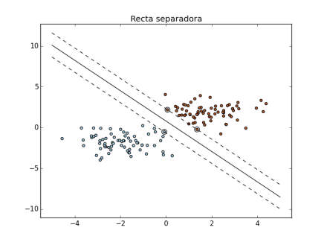

Introducción
Objetivo: se busca si es posible predecir un ataque epiléptico a partir de un encefalograma de un paciente. De este encefalograma se extrae información relativa a la señal, la cual se procesa tanto en bloques como en bandas de frecuencias y se estudian ciertas características. Esta información pasa por una Máquina de soporte vectorial, que primero aprende a diferenciar eventos y luego realiza predicciones. Así pues, gracias a la máquina de soporte vectorial se puede ver si estas características estudiadas presentan alguna particularidad en alguna banda de frecuencia concreta que signifique la llegada de un ataque epiléptico.
Herramientas:
Teoría de señal
MatLab
Maquina de soporte vectorial

Slide 4
Base de datos
Esta base de datos ha sido recogida del Hospital Infantil de Boston y consiste en grabaciones de EEG de sujetos pediátricos con crisis intratables. Los sujetos fueron monitorizados hasta varios días después de la retirada de la medicación anti-convulsión con el fin de caracterizar sus crisis y evaluar la necesidad de la intervención quirúrgica.
Cada caso (chb01, chb02, etc.) contiene entre 9 y 42 archivos continuos de un solo sujeto. Las limitaciones de hardware resultaron en espacios entre archivos numerados consecutivamente, durante los cuales las señales no fueron registradas; en la mayoría de los casos, los vacíos son de 10 segundos o menos, pero ocasionalmente hay vacíos mucho más largos. Con el fin de proteger la privacidad de los sujetos, toda la información médica protegida (PHI) en los archivos originales ha sido reemplazada con información sustituta en los archivos proporcionados aquí. Las fechas en los archivos originales han sido reemplazadas por fechas sustitutivas, pero las relaciones de tiempo entre los archivos individuales pertenecientes a cada caso se han conservado. En la mayoría de los casos, los archivos contienen exactamente una hora de señales EEG digitalizadas, aunque las pertenecientes al caso chb10 tienen una duración de dos horas y las correspondientes a los casos chb04, chb06, chb07, chb09 y chb23 tienen una duración de cuatro horas; ocasionalmente, los archivos en los que se registran las incautaciones son más cortos.
En este proyecto se han usado los sujetos chb01, chb02, chb03, chb05 y chb06. Los archivos de cada sujeto se han seleccionado aleatoriamente.

Slide 5
Señal del encefalograma
Definición: El electroencefalograma (EEG) es el registro de la actividad eléctrica de las neuronas del encéfalo. Dicho registro posee formas muy complejas que varían mucho con la localización de los electrodos y entre individuos, más adelante explicaré como se determina la localización de los electrodos. Esto es debido al gran número de interconexiones que presentan las neuronas y por la estructura no uniforme del encéfalo.
Espectro: El espectro de frecuencias de las señales electroencefalográficas se extiende desde algunas décimas de Hz hasta aproximadamente 100 Hz. En el análisis espectral de señales de EEG, se definen ciertas de importancia clínica que se denominan con las letras griegas 𝛿, 𝜃, 𝛼, 𝛽 y 𝛾. Sin embargo con el paso del tiempo se han ido descubriendo nuevos ritmos que en algunos casos comparten estas bandas de frecuencias, y se diferencian en características como localización o funciones del cerebro. Si bien en aplicaciones clínicas se utilizan fundamentalmente la zona de bajas frecuencias, actualmente también son motivo de interés las componentes de alta frecuencia, especialmente alrededor de 40 Hz. La distribución espectral de la energía de las señales de EEG depende de la actividad mental en ejecución. Se puede observar, en ambos casos, una predominancia de la banda alfa.

Slide 6
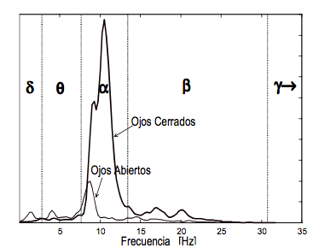
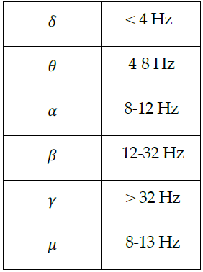
Frecuencias más usadas

Slide 7
Bandas de frecuencia usadas
Banda alfa 𝜶:El ritmo alfa se manifiesta principalmente en la banda de frecuencias de 8 a 13 Hz, con amplitudes que oscilan entre 20 y 60 uV. Se encuentran en el electroencefalograma de la mayoría de los adultos sanos, con los ojos cerrados o con reposo visual, despiertos con un estado metal tranquilo y de reposo. El ritmo alfa es bloqueado o atenuado por la atención, especialmente visual y esfuerzo mental o físico. Durante el sueño profundo también desaparecen las ondas alfa. Se observa principalmente en la zona posterior de la cabeza, en el área occipital, parietal y la región temporal posterior.
Banda beta 𝜷: Es un ritmo irregular, con frecuencias entre 13 y 30 Hz. Su amplitud aproximada está entre 2 y 20 uV. Suele asociarse a un estado de concentración mental. Se detecta principalmente en la región central y frontal del cuero cabelludo, cerca o sobre la corteza motora primaria. Son comunes cuando la persona está envuelta en actividad mental o física. La banda central de este ritmo está relacionada con el movimiento de las extremidades, tomando sus valores de amplitud máximos algunas centésimas de segundo luego de la realización de un movimiento.
Banda gamma 𝜸: Este ritmo se manifiesta a frecuencias mayores a los 30 Hz y amplitudes entre 5 y10 uV. Es una actividad armónica que se presenta como respuesta a estímulos sensoriales, como sonidos contundentes o luces intermitentes. Esta actividad se puede observar en una zona extensa de la corteza cerebral, manifestándose principalmente en la zona frontal y la central.

Slide 8
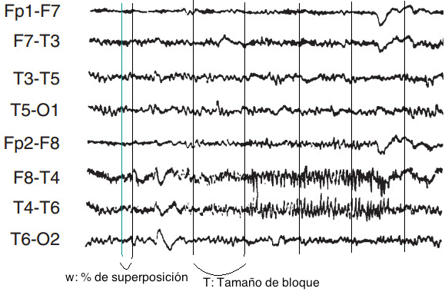
División por bloques
Filtrado de la información por frecuencias con filtros Chevyshev
Cada bloque ha sido procesado de manera totalmente independiente al siguiente
La duración de todos los bloques es de 10 segundos en todos los registros
una ventana de superposición modificable para estudiar el comportamiento de valores próximos al de la división del bloque (línea azulada en la figura).

Slide 9
Selección de características
Coeficiente de asimetría: Las medidas de asimetría son indicadores que permiten establecer el grado de asimetría que presenta una distribución de probabilidad de una variable aleatoria sin tener que hacer su representación gráfica. Como eje de simetría consideramos una recta paralela al eje de ordenadas que pasa por la media de la distribución. Si una distribución es simétrica, existe el mismo número de valores a la derecha que a la izquierda de la media, por tanto, el mismo número de desviaciones con signo positivo que con signo negativo. Decimos que hay asimetría positiva (o a la derecha) si la "cola a la derecha de la media es más larga que la de la izquierda, es decir, si hay valores más separados de la media a la derecha. Diremos que hay asimetría negativa (o a la izquierda) si la "cola" a la izquierda de la media es más larga que la de la derecha, es decir, si hay valores más separados de la media a la izquierda.
Curtosis: La medida de curtosis trata de estudiar la proporción de la varianza que se explica por la combinación de datos extremos respecto a la media en contraposición con datos poco alejados de la misma. Una mayor curtosis implica una mayor concentración de datos muy cerca de la media de la distribución coexistiendo al mismo tiempo con una relativamente elevada frecuencia de datos muy alejados de la misma. Esto explica una forma de la distribución de frecuencias con colas muy elevadas y con un centro muy apuntado.
Potencia: Calculada como la Varianza.

Slide 10
Máquina de soporte vectorial
Las máquinas de soporte vectorial son un conjunto de algoritmos de aprendizaje supervisado.
Estos métodos están propiamente relacionados con problemas de clasificación y regresión. Dado un conjunto de ejemplos de entrenamiento (muestras) podemos etiquetar las clases y entrenar una SVM para construir un modelo que prediga la clase de una nueva muestra. Así, una SVM es un modelo que representa a los puntos de muestra en el espacio, separando las clases a 2 espacios lo más amplios posibles mediante un hiperplano de separación definido como el vector entre los 2 puntos, de las 2 clases, más cercanos al que se llama vector soporte. Cuando las nuevas muestras se ponen en correspondencia con dicho modelo, en función de los espacios a los que pertenezcan, pueden ser clasificadas a una o la otra clase.
Más formalmente, una SVM construye un hiperplano o conjunto de hiperplanos en un espacio de dimensionalidad muy alta (o incluso infinita) que puede ser utilizado en problemas de clasificación o regresión. Una buena separación entre las clases permitirá una clasificación correcta.

Slide 11
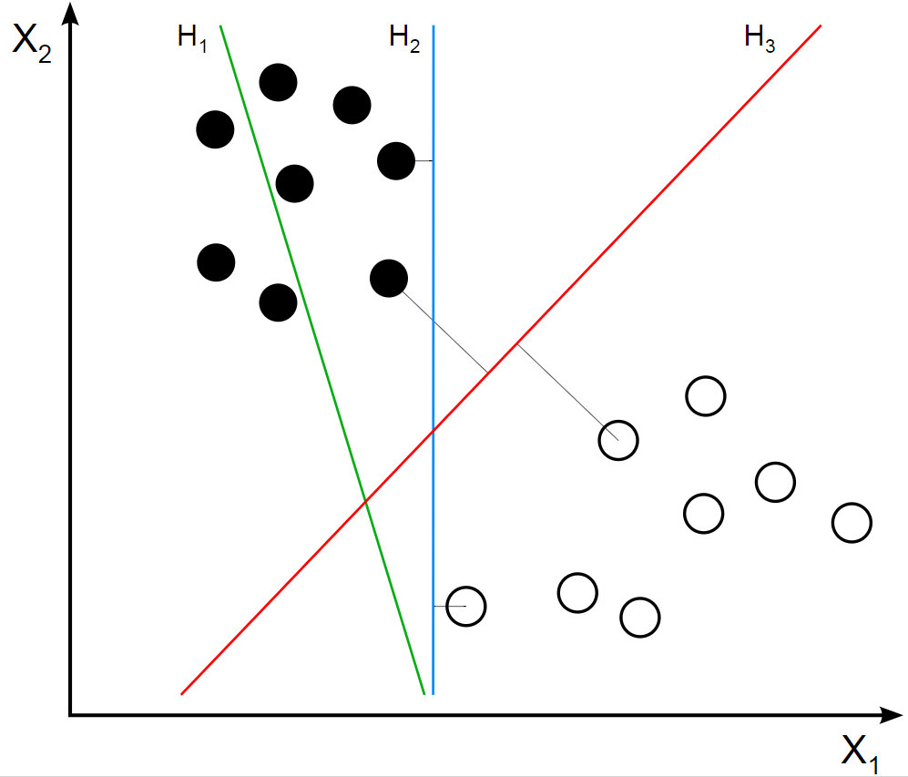
Ejemplo MSV
H₁ no separa las clases.
H₂ las separa, pero solo con un margen pequeño.
H₃ las separa con el margen máximo

Slide 12
Pruebas
5 pacientes
5 registros de cada paciente aleatoriamente escogidos
Cada registro tiene 1 hora de duración menos el último paciente que dura 4 horas
En cada registro podremos tener una crisis, ninguna crisis o una crisis temprana, dependiendo del momento en el que sucede la crisis dentro del registro

Slide 13
MSV´s
1 MSV hecha con información de la curtosis en banda gamma
1 MSV hecha con información del coeficiente de asimetria alfa
1 MSV hecha con información limitada de la potencia en banda alfa
1 MSV hecha con información limitada de la potencia en banda beta
1 MSV hecha con información limitada de la potencia en banda gamma
Los vectores con la información de potencia nula corresponden a las bandas 100, 150, 200 y 300.

Slide 14
No crisis
Cuando estudiamos un registro de un paciente sin crisis epiléptica obtenemos los siguiente resultados:
MSV curtosis: casi 100% de precisión.
MSV Coeficiente de asimetria: casi 100% de precisión.
Potencia alfa: casi 100% de precisión.
Potencia beta: casi 100% de precisión.
Potencia Gamma: casi 100% de precisión.

Slide 15
Crisis temprana (t_crisis<1000s)
Cuando estudiamos un registro de un paciente con una crisis epiléptica en un momento temprano del registro antes de los 1000 segundos obtenemos los siguiente resultados:
MSV curtosis: 3solo beta si/ 3alfa solo/3no
MSV Coeficiente de asimetria: 3no/3alfa/3no/
Potencia alfa: 3no/3alfa/3alfa
Potencia beta: 3no/3no/3alfa
Potencia Gamma: 3solo beta/3no/3alfa

Slide 16
Crisis temprana (t_crisis~=1700)
Cuando estudiamos un registro de un paciente con una crisis epiléptica en un momento temprano en torno a los 1700 segundos del registro obtenemos los siguiente resultados:
MSV curtosis: solo alfa/solo alfa
MSV Coeficiente de asimetria: solo alfa/
Potencia alfa: gamma>alfa/
Potencia beta: alfa/
Potencia Gamma: gamma>alfa/

Slide 17
Crisis
Cuando estudiamos un registro de un paciente con una crisis epiléptica en un momento más avanzado en el tiempo obtenemos los siguiente resultados:
MSV curtosis: gamma
MSV Coeficiente de asimetria: gamma
Potencia alfa: gamma
Potencia beta: gamma
Potencia Gamma: gamma
El estudio del paciente 5 es bastante particular ya que son de 4 horas de duración. Las crisis que experimenta son en torno a los 10000 segundos.
En el caso de este paciente casi todas las MSV aciertan.

Slide 18
Conclusiones
Se ha comprobado que cuanto más temprana es la crisis epiléptica dentro del registro, más complicado será prever el ataque ya que si es así, las máquinas de soporte vectoriales no son capaces de distinguir entre crisis o no crisis, al no tener suficiente información previa. Este hecho resulta sumamente importante, ya que hace de la elección de los segundos previos al ataque un parámetro crucial.
En general, para prever una crisis epiléptica con unos registros de estas características se debería usar entre 1600 y 2200 segundos como tiempo de estudio previo al ataque. Esto obviamente para registros de una hora. Para el paciente cinco con registros de cuatro horas este tiempo se multiplica por cuatro.
Generalizando, como se decía anteriormente el mejor filtro por bandas a utilizar para la detección anticipada de crisis epilépticas es el filtro Gamma. Éste utiliza el rango de frecuencias mayores a 30 Hz. Le sigue el filtro beta y por último Alfa que es el peor filtro para la detección en condiciones normales, pero como ya se comentó funciona razonablemente bien para crisis tempranas.
Otro aspecto a tener en cuenta es la necesidad de estudiar cada paciente por separado, ya que las crisis surgen en zonas diferentes del cerebro y luego se propagan. Esto influye en la creación de las SVM, como se han creado a partir de la información de un paciente, esta SVM puede no ser válida (más o menos) para otro paciente.

Slide 19
Líneas futuras
Se pueden añadir nuevas bandas de frecuencias como la delta o la theta y ver si son bandas más aptas para la prevención.
También sería posible estudiar si mejoran los resultados con otras SVM, como por ejemplo una entrenada con una crisis temprana, otra que tenga menos vectores con información u otra que contenga todos los datos a la vez.

Slide 20
¡Gracias por su atención!

